Slide 1
Świat idzie do przodu.
Naszą ambicją jest go wyprzedzać.
Profesjonalne Systemy Hydroizolacji

Slide 2
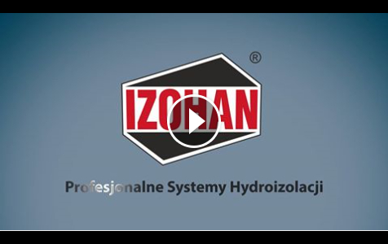
FILM O NASZEJ FIRMIE
IZOHAN sp. z o.o.
ul. Łużycka 2,
81-963 Gdynia
www.izohan.pl
info@izohan.pl
Tel./fax. 58 781 45 85

Slide 3
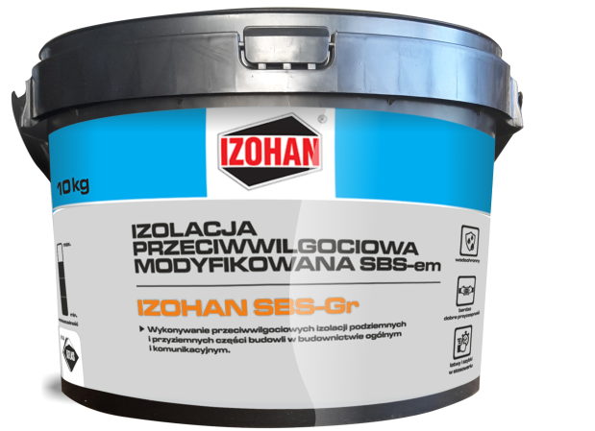
IZOHAN SBS-GR
IZOHAN sp. z o.o.
ul. Łużycka 2,
81-963 Gdynia
www.izohan.pl
info@izohan.pl
Tel./fax. 58 781 45 85

Slide 4
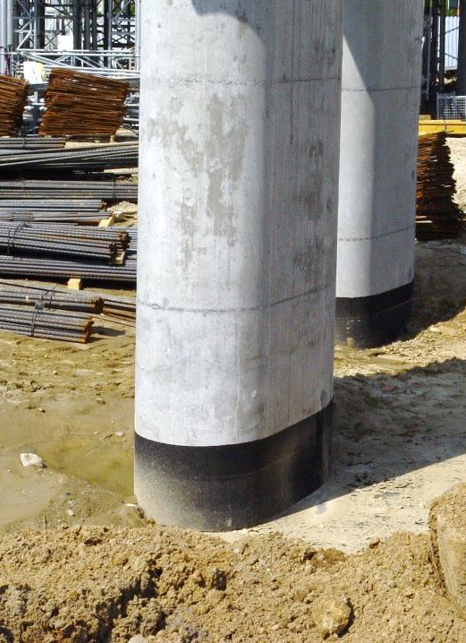
SYSTEM BITUMICZNY
ROZPUSZCZALNIKOWY PRZECIWWILGOCIOWA
POWŁOKA HYDROIZOLACYJNA
► Wykonywanie przeciwwilgociowych izo- lacji podziemnych i przyziemnych części budowli w budownictwie ogólnym i komunikacyjnym.
IZOHAN SBS-GR
powłoka asfaltowo-polimerowo- -żywiczna
Zużycie:
ok. 0,7 kg/m² na warstwę
Opakowanie:
10 kg, 20 kg
IZOHAN sp. z o.o.
ul. Łużycka 2,
81-963 Gdynia
www.izohan.pl
info@izohan.pl
Tel./fax. 58 781 45 85

Slide 5
IZOHAN SBS-GR
WŁAŚCIWOŚCI
daje się nakładać
szczotką dekarską
bardzo dobra
przyczepność
wodochronny
do wszelkich podłoży mineralnych
tworzy izolację
odporną na działanie
czynników atmosferycznych
łatwy i szybki
w stosowaniu
gotowy do użycia
IZOHAN sp. z o.o.
ul. Łużycka 2,
81-963 Gdynia
www.izohan.pl
info@izohan.pl
Tel./fax. 58 781 45 85

Slide 6
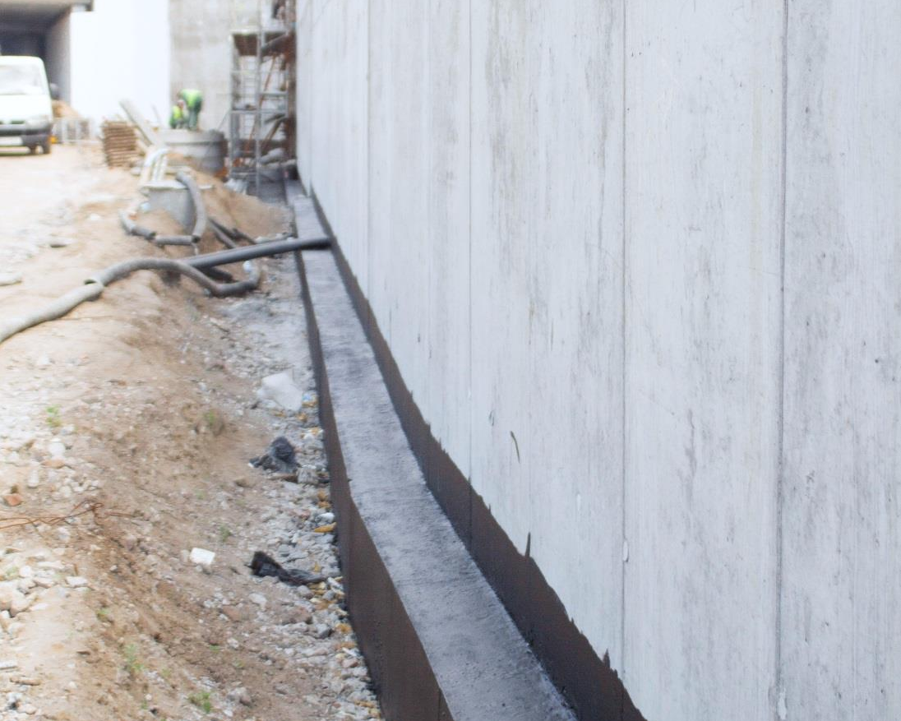
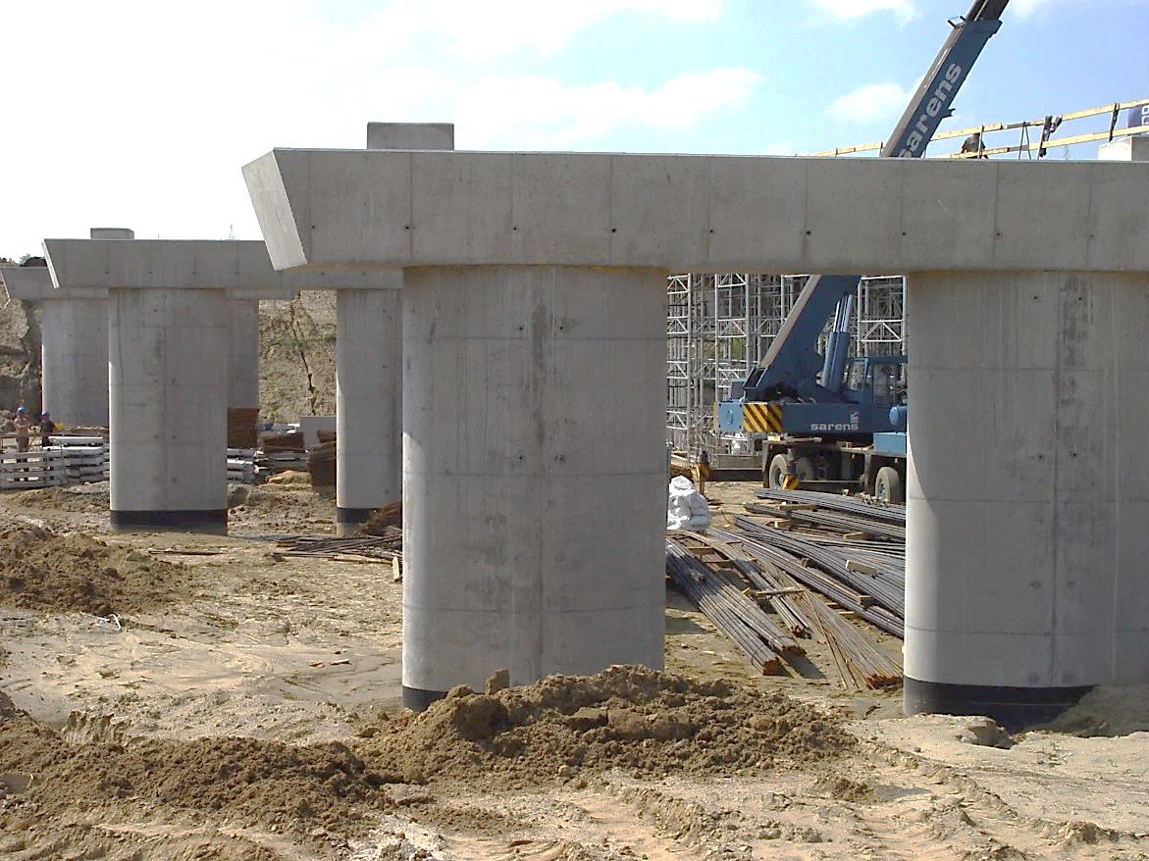
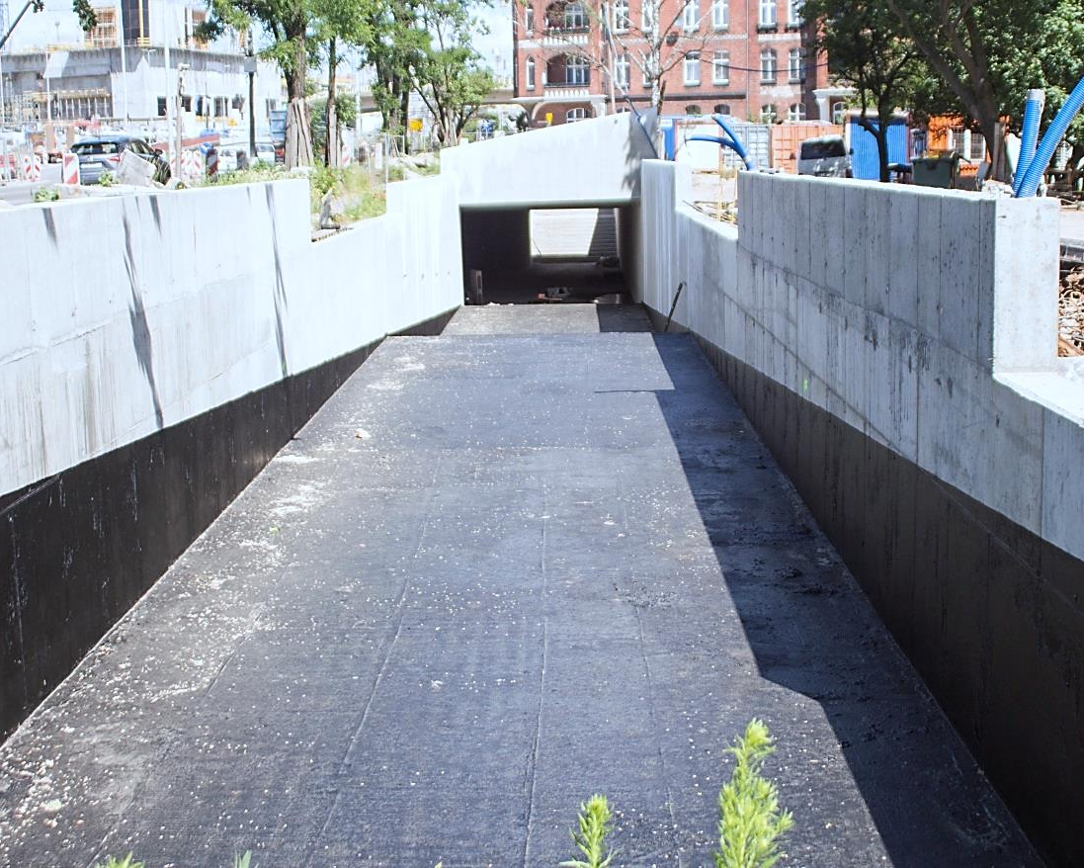
ZABEZPIECZANIE PRZYZIEMNYCH
I PODZIEMNYCH CZĘŚCI BUDOWLI W BUDOWNICTWIE OGÓLNYM I KOMUNIKACYJNYM
IZOHAN sp. z o.o.
ul. Łużycka 2,
81-963 Gdynia
www.izohan.pl
info@izohan.pl
Tel./fax. 58 781 45 85

Slide 7
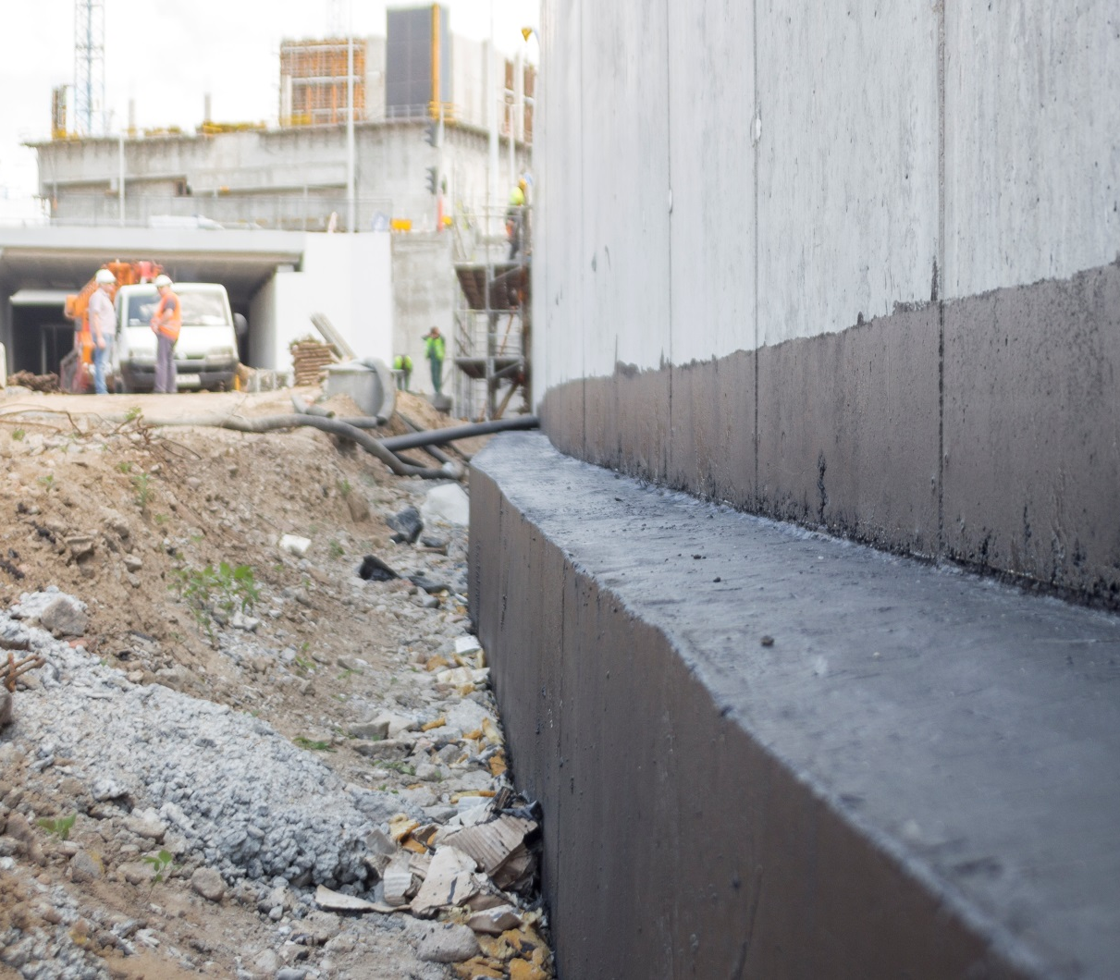
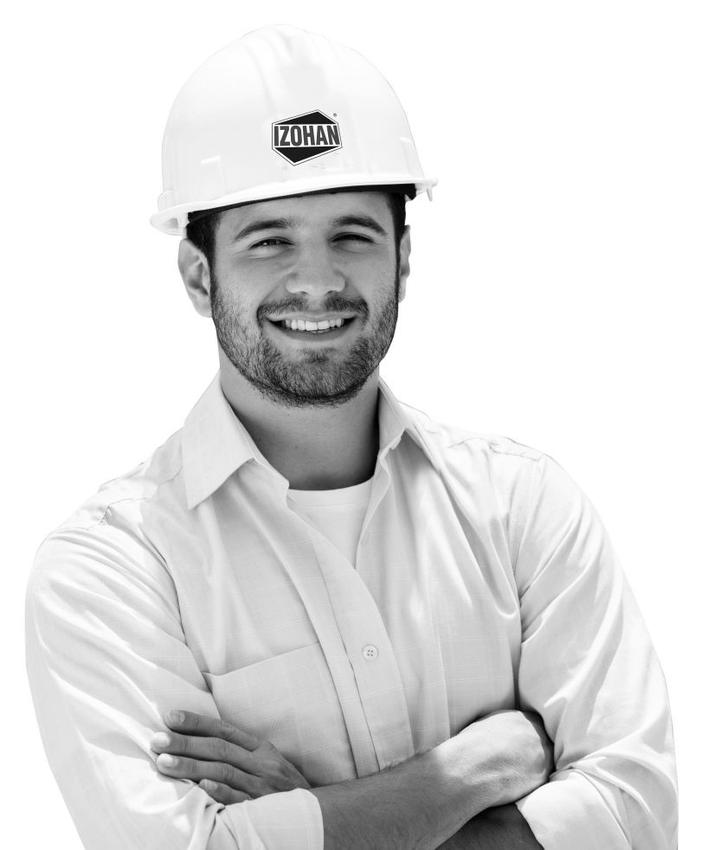
IZOHAN SBS-GR PARAMETRY TECHNICZNE
► ZUŻYCIE: ok. 0,7 kg/m²/na warstwę
► SPŁYWNOŚĆ W TEMPERATURZE (60 ± 2)°C
PRZY KĄCIE NACHYLENIA 45° W CZASIE 5 H:
brak przesunięcia papy i brak wycieku
► GIĘTKOŚĆ PRZY PRZEGINANIU NA WALCU O ŚREDNICY 30 MM W TEMPERATURZE –5°C:
brak rys i pęknięć
► TEMPERATURA ZAPŁONU
WG PENSKY’EGO-MARTENSA:
powyżej 40°C
► ZGODNOŚĆ Z NORMĄ:
PN-B-24620:1998/Az 1:2004
► REKOMENDACJA TECHNICZNA:
IBDiM RT/2011-02-0080/2
IZOHAN sp. z o.o.
ul. Łużycka 2,
81-963 Gdynia
www.izohan.pl
info@izohan.pl
Tel./fax. 58 781 45 85

Slide 8
Zapraszamy do współpracy.
IZOHAN sp. z o.o.
ul. Łużycka 2,
81-963 Gdynia
www.izohan.pl
info@izohan.pl
Tel./fax. 58 781 45 85

